Slide 1
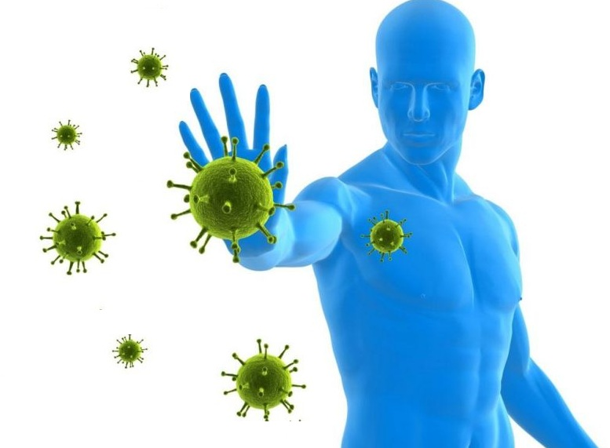
Вакцинация в “5 элементе”

Slide 2
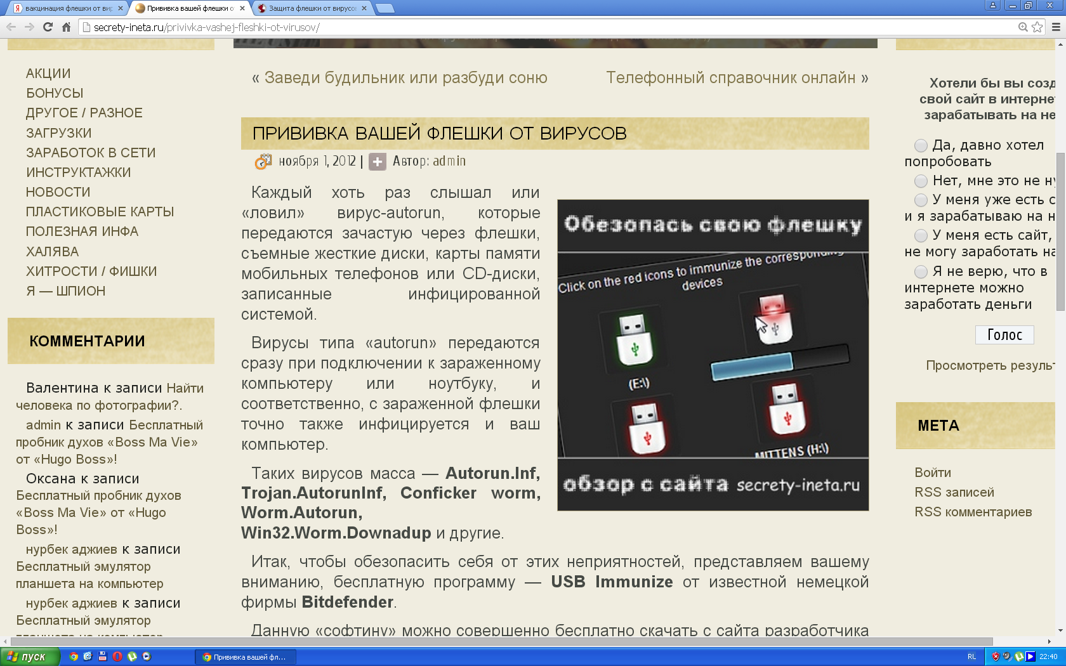
Обезопасьте свою флешку
Каждый хоть раз слышал или сталкивался с вирусом-autorun’ом (вирусом файлов автозагрузки), которые передаются зачастую через USB-флеш-накопители, карты памяти, съемные жесткие диски или CD-диски, записанные инфицированной системой.
Вирусы типа «autorun» передаются сразу при подключении к зараженному компьютеру или ноутбуку, и, соответственно, с зараженной флешки точно также инфицируется и Ваш ПК.
Notes:
Autorun.inf — файл, используемый для автоматического запуска или установки приложений и программ на носителях информации в среде операционной системы Microsoft Windows (начиная с версииWindows 95).
Большое количество вредоносных программ, распространявшихся с помощью autorun.inf, вынудило корпорацию Microsoft в новой Windows 7 отключить автозапуск программ для носителей информации, подключающихся через порт USB (флешек, кардридеров и др.). В феврале 2011 года Microsoft выпустила обновления, отключающие автозапуск программ из autorun.inf для Windows XP и Windows Vista. В результате уже к лету 2011 года число компьютеров, на которых были зарегистрированы вирусы семейств autorun, уменьшилось примерно на 60%.

Slide 3
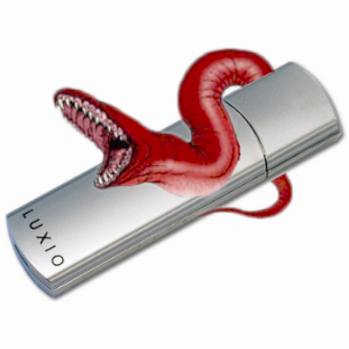
Флешки — основной источник заражения для компьютеров, не подключенных к Интернету — Wikipedia
Вирус, который занесен на флешку, действует следующим образом:
- на флешке создается вредоносный “пусковик” – файл autorun.inf.
- в тот момент, когда пользователь вставляет флешку в USB-порт и открывает её, то этот файл моментально запускается, что и приводит к заражению всей системы ПК.

Slide 4
Вакцина для флешки
Даже наличие антивируса не дает Вам гарантию того, что вирус не будет пропущен: вирусы – они разные бывают.
Самое плохое в вирусе то, что он не один: он копирует себя же (размножается, так сказать).
Последствия работы любого вируса
весьма печальны: он может и систему
заблокировать, и очень ценные файлы
стереть.
Тогда прощай труд многих часов, а может и месяцев – все летит «коту под хвост»!

Slide 5
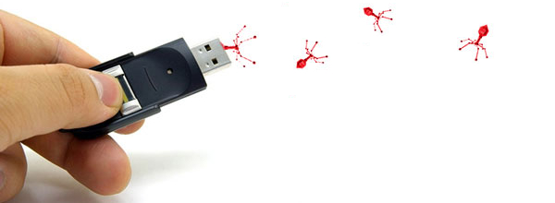
Вакцина для флешки
В нашей компании есть услуга по вакцинации съёмных накопителей.
В рамках её может использоваться различное ПО.
Давайте рассмотрим подробнее эти варианты.

Slide 6
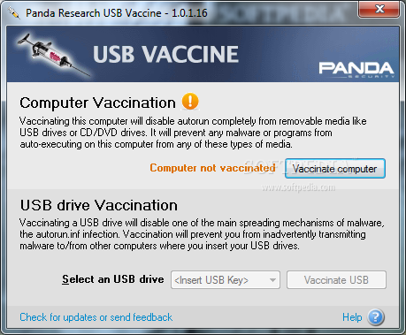
Panda USB Vaccine
Panda USB Vaccine - бесплатное решение для блокировки вредоносных программ, распространяющихся с USB-устройств.
Это «вакцина» для съемных USB-устройств, предотвращающая ситуации , когда файл autorun становится источником инфицирования.
Утилита отключает этот файл
таким образом, что он не может
быть прочитан, модифицирован
или перемещен вредоносным
кодом.

Slide 7
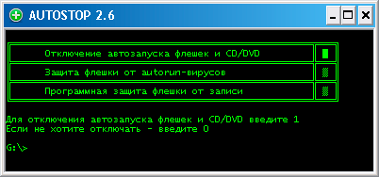
AUTOSTOP - скрипт для защиты от autorun-вирусов
AUTOSTOP
Скрипт AUTOSTOP предназначен для:
отключения на компьютере
автозапуска флешек и CD/DVD
защиты флешки от autorun-вирусов
программной защиты флешки
от записи

Slide 8
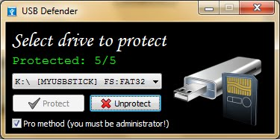
USB Defender 1.2
USB Defender — это еще один из способов защитить Вашу флешку от вирусов, которые передаются через USB.
Программа простая и работает с двумя кнопками: «Protect» и «Unprotect«. Первая кнопка устанавливает вакцину на Вашу флешку, а вторая — отменяет вакцинирование.
После выбора USB программа автоматически проверяет его на наличие защиты и отображает одну кнопку соответственно его состоянию.
USB Defender не требует установки:
её можно использовать в любое время.

Slide 9
Как продавать?
Продаём флешку либо карту памяти.
Проговариваем: «Также рекомендую защитить Вашу флешку от заражения её авторан-вирусами. Данные вирусы присутствуют примерно на каждом третьем компьютере и проникают крайне легко – достаточно вставить флешку в ноутбук, в связи с чем существует риск потери информации и дальнейшего распространения вирусов на другие компьютеры. В один момент можно потерять, например, все фотографии.
Для защиты носителей у нас есть специальная услуга – «Вакцинация», которая не допустит проникновения этих вирусов на Вашу флешку. Вакцинируем Вашу флешку?»

Slide 10

Сама вакцинация занимает не более 1 минуты времени
КОНЕЦ

